Slide 1
DSS 연구실
논문 진행 사항
2023.02.08
학부연구생 임병극

Slide 2
INDEX
01. 리뷰
02. 전체 아토피피부염 발병률 예측모델 수정
03. 인공신경망을 이용한 성별 및 연령대별 아토피피부염 발병률 예측모델
04. 인공신경망을 이용한 전체 아토피피부염 발병률 예측모델

Slide 3
논문 진행 사항
01. 리뷰
논문 작성(회귀분석부분 수정, 인공신경망 모델 추가)
인구비율을 활용한 다중선형회귀 모델
범주형 변수를 활용한 인공신경망 모델
인구비율을 활용한 인공신경망 모델
Notes:
심리학에서 나온 자극-반응의 이론을 토대로,

Slide 4
논문 진행 사항
02. 전체 아토피피부염 발병률 예측모델 수정
 | M | M0 | M0.5 | M1 | M1.5 | M2 | M2.5 | M3 | M3.5
Nationwide | -0.526 | -0.547 | 0.107 | -0.493 | -0.534 | 0.276 | 0.300 | -0.540 | 0.182
Area | -0.094 | 0.222 | 0.313 | -0.023 | -0.244 | -0.070 | 0.281 | 0.158 | 0.410
 | M4 | M4.5 | M5 | M5.5 | M6 | M6.5 | M7 | M7.5 | M8
Nationwide | -0.542 | 0.463 | -0.482 | 0.498 | 0.529 | 0.513 | 0.328 | 0.539 | 0.531
Area | 0.194 | 0.097 | -0.378 | -0.170 | -0.209 | -0.269 | -0.318 | -0.150 | -0.010
 | W | W0 | W0.5 | W1 | W1.5 | W2 | W2.5 | W3 | W3.5
Nationwide | 0.526 | -0.545 | 0.305 | -0.488 | -0.542 | 0.335 | -0.027 | -0.538 | 0.161
Area | 0.094 | 0.235 | 0.345 | 0.087 | -0.095 | 0.304 | 0.397 | 0.228 | 0.420
 | W4 | W4.5 | W5 | W5.5 | W6 | W6.5 | W7 | W7.5 | W8
Nationwide | -0.540 | 0.441 | -0.475 | 0.498 | 0.527 | 0.524 | -0.492 | 0.536 | 0.533
Area | 0.198 | 0.079 | -0.335 | -0.175 | -0.218 | -0.285 | -0.349 | -0.237 | -0.148
Notes:
심리학에서 나온 자극-반응의 이론을 토대로,

Slide 5
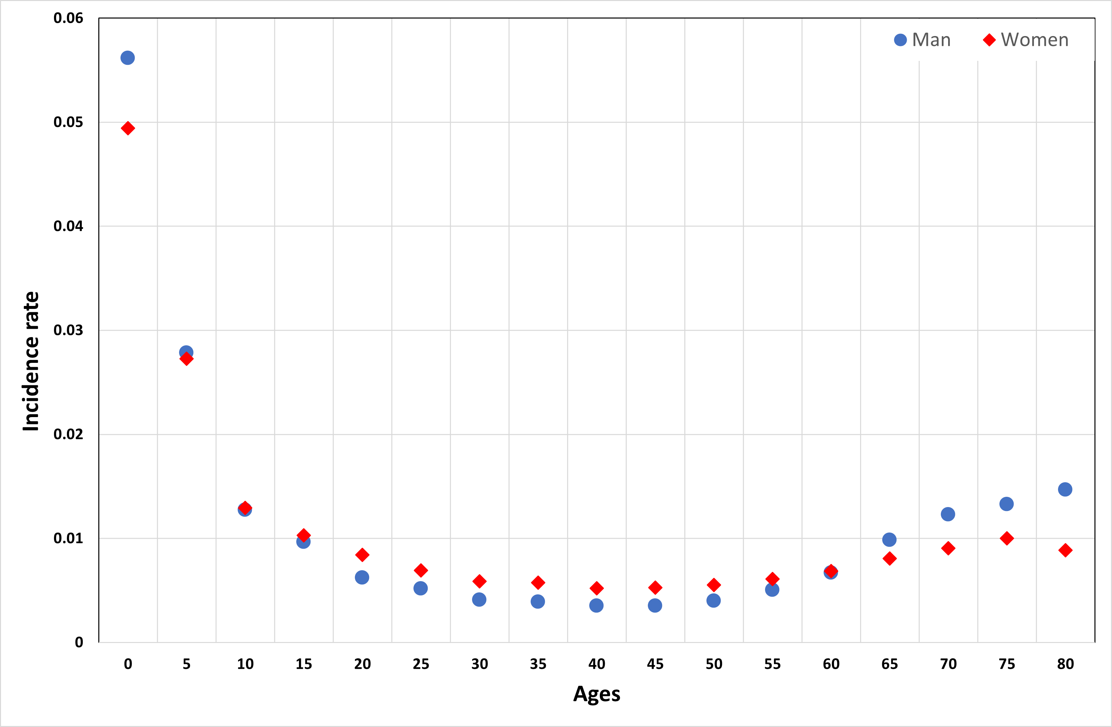
논문 진행 사항
02. 전체 아토피피부염 발병률 예측모델 수정
성별 및 연령 범위에 따른 발병률 그래프
Notes:
심리학에서 나온 자극-반응의 이론을 토대로,

Slide 6
논문 진행 사항
02. 전체 아토피피부염 발병률 예측모델 수정
전체 아토피피부염 발병률 예측모델을 위한 독립변수 선택
연령대가 발병률에 대해 영향을 많이 미친다. (첫번째 회귀모델에서 연령대만 넣어도 R² = 0.9567)
성별이 발병률에 대해 영향을 크게 미치지 않는다. (첫번째 회귀모델에서 성별을 추가하면 R²값이 0.0002 증가와 두번째 회귀모델에서 성별을 추가해도 R²값이 증가하지 않는다.)
발병률이 높게 나온 0세와 5세와 80세, 발병률이 낮게 나온 40세 인구비율을 사용한다.
M, MW0, MW0.5, MW4, MW8 의 조합 중 MW0.5+MW4 가 가장 적합.
Notes:
심리학에서 나온 자극-반응의 이론을 토대로,

Slide 7
논문 진행 사항
02. 전체 아토피피부염 발병률 예측모델 수정
독립변수 : 5~9세 인구비율(MW0.5), 40~44세 인구비율(MW4), PM10(x5), 기온(z1)
In-sample data : 70%(42개 데이터), Out-of-sample data : 30%(18개 데이터)
 | Estimate | Std. Eroor | t value | p-value
Intercept | 1.51376 | 0.94027 | 1.610 | 0.116
MW0.5 | 0.09691 | 0.09412 | 1.030 | 0.310
MW4 | -0.51936 | 0.09583 | -5.420 | 3.83e-06
x5 | 0.26980 | 0.11458 | 2.355 | 0.024
z1 | 0.77053 | 0.11646 | 6.617 | 9.24e-08
 | Df | Sum Sq | Mean Sq | F value | p-value
MW0.5 | 1 | 4.1645 | 4.1645 | 11.7374 | 0.001514
MW4 | 1 | 10.2747 | 10.2747 | 28.9587 | 4.321e-06
x5 | 1 | 1.6519 | 1.6519 | 4.6557 | 0.037513
z1 | 1 | 15.5327 | 15.5327 | 43.7781 | 9.242e-08
Residuals | 37 | 13.1278 | 0.3548
In-sample test | R² | 0.7067
 | Adj R² | 0.6749
 | p-value | 1.972e-09
Out-of-sample test | R² | 0.7196
 | MW0.5 | MW4 | x5 | z1
VIF | 1.110274 | 1.164415 | 1.689354 | 1.619726
Notes:
심리학에서 나온 자극-반응의 이론을 토대로,

Slide 8
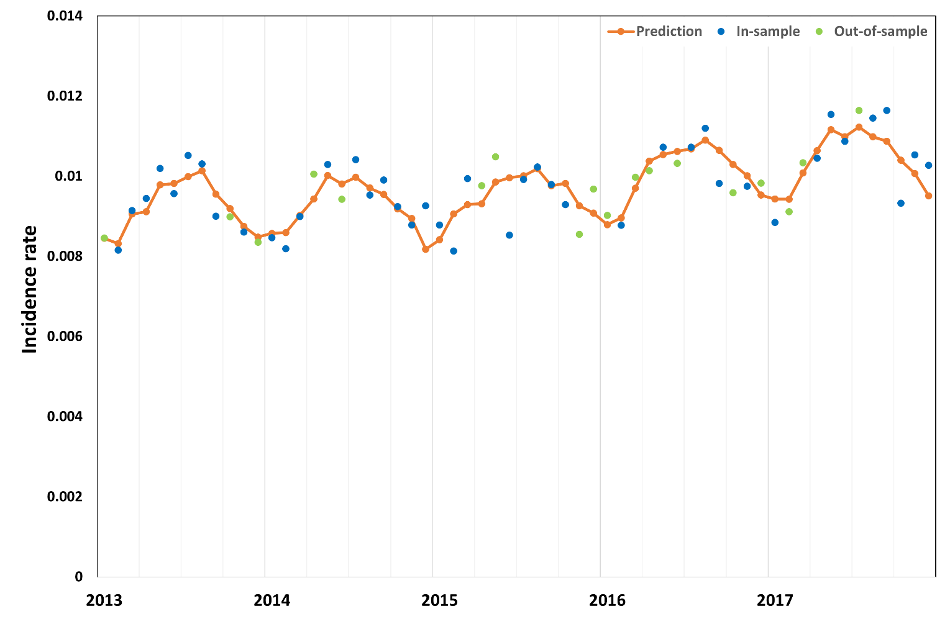
논문 진행 사항
02. 전체 아토피피부염 발병률 예측모델 수정
y = 1.51376 + 0.09691 X MW0.5 – 0.51936 X MW4 + 0.26980 X x5 + 0.77053 X z1
Notes:
심리학에서 나온 자극-반응의 이론을 토대로,

Slide 9
논문 진행 사항
03. 인공신경망을 이용한 성별 및 연령대별 아토피피부염 발병률 예측모델
인공신경망을 이용한 성별 및 연령대별 아토피피부염 발병률 예측모델에 사용한 데이터
DT | A0 | A5 | A10 | … | A75 | A80 | M | F | PM10 | Temperature | Incidence rate
2013-01-01 | 1 | 0 | 0 | … | 0 | 0 | 1 | 0 | 63.96095 | -1.8241 | 0.05687
2013-01-01 | 1 | 0 | 0 | … | 0 | 0 | 0 | 1 | 63.96095 | -1.8241 | 0.049836
2013-01-01 | 0 | 1 | 0 | … | 0 | 0 | 1 | 0 | 63.96095 | -1.8241 | 0.026256
2013-01-01 | 0 | 1 | 0 | … | 0 | 0 | 0 | 1 | 63.96095 | -1.8241 | 0.026699
2013-01-01 | 0 | 0 | 1 | … | 0 | 0 | 1 | 0 | 63.96095 | -1.8241 | 0.010194
2013-01-01 | 0 | 0 | 1 | … | 0 | 0 | 0 | 1 | 63.96095 | -1.8241 | 0.010138
2013-01-01 | 0 | 0 | 0 | … | 1 | 0 | 1 | 0 | 63.96095 | -1.8241 | 0.007164
2013-01-01 | 0 | 0 | 0 | … | 1 | 0 | 0 | 1 | 63.96095 | -1.8241 | 0.008283
2013-01-01 | 0 | 0 | 0 | … | 0 | 1 | 1 | 0 | 63.96095 | -1.8241 | 0.004862
2013-01-01 | 0 | 0 | 0 | … | 0 | 1 | 0 | 1 | 63.96095 | -1.8241 | 0.006845
Notes:
심리학에서 나온 자극-반응의 이론을 토대로,

Slide 10
논문 진행 사항
03. 인공신경망을 이용한 성별 및 연령대별 아토피피부염 발병률 예측모델
범주형 변수를 활용한 인공신경망 모델 개발을 위한 실험 파라미터 설정
20가지 경우의 수
Factor | Input Variable | Hidden node | threshold
범주형 변수 | 연령대, 성별 | 2 4 6 8 | 0.0001 0.0005 0.001 0.005 0.01
연속형 변수 | PM10, 기온
Activation function = logistic function
Algorithm = resilient backpropagation
Error function = SSE(sum of squared errors)
Notes:
심리학에서 나온 자극-반응의 이론을 토대로,

Slide 11
논문 진행 사항
03. 인공신경망을 이용한 성별 및 연령대별 아토피피부염 발병률 예측모델
In-sample data : 70%(1428개 데이터), Out-of-sample data : 30%(612개 데이터)
Input Variable | Parameters |  | In-sample |  | Out-of-sample
Input Variable | Hidden node | threshold | R² | Adj R² | R²
연령대, 성별, PM10, 기온 | 2 | 0.0001 | 0.9755 | 0.9752 | 0.9750
 | 2 | 0.0005 | 0.9737 | 0.9733 | 0.9729
 | 3 | 0.001 | 0.9771 | 0.9768 | 0.9712
 |  | 0.005 | 0.9717 | 0.9713 | 0.9713
 | 4 | 0.01 | 0.9709 | 0.9705 | 0.9649
 | 4 | 0.0001 | 0.9772 | 0.9768 | 0.9756
 |  | 0.0005 | 0.9785 | 0.9782 | 0.9750
 | 2 | 0.001 | 0.9761 | 0.9757 | 0.9723
 | 3 | 0.005 | 0.9770 | 0.9767 | 0.9618
 | 4 | 0.01 | 0.9695 | 0.9690 | 0.9654
 | 6 | 0.0001 | 0.9807 | 0.9804 | 0.9800
 |  | 0.0005 | 0.9782 | 0.9779 | 0.9761
 | 2 | 0.001 | 0.9775 | 0.9772 | 0.9741
 | 3 | 0.005 | 0.9697 | 0.9692 | 0.9617
 | 4 | 0.01 | 0.9545 | 0.9538 | 0.9407
 | 8 | 0.0001 | 0.9796 | 0.9793 | 0.9788
 |  | 0.0005 | 0.9801 | 0.9798 | 0.9733
 |  | 0.001 | 0.9791 | 0.9788 | 0.9719
 |  | 0.005 | 0.9713 | 0.9708 | 0.9635
 |  | 0.01 | 0.9672 | 0.9667 | 0.9617
Notes:
심리학에서 나온 자극-반응의 이론을 토대로,

Slide 12
논문 진행 사항
03. 인공신경망을 이용한 성별 및 연령대별 아토피피부염 발병률 예측모델
성별 및 연령대별 아토피피부염 발병률 예측모델 비교
다중선형회귀 모델 결과
인공신경망 모델 결과 상위 5개
Parameters |  | In-sample |  | Out-of-sample
Hidden node | threshold | R² | Adj R² | R²
6 | 0.0001 | 0.9807 | 0.9804 | 0.9800
8 | 0.0001 | 0.9796 | 0.9793 | 0.9788
6 | 0.0005 | 0.9782 | 0.9779 | 0.9761
4 | 0.0001 | 0.972 | 0.9768 | 0.9756
4 | 0.0005 | 0.9785 | 0.9782 | 0.9750
In-sample test | R² | 0.9607
 | Adj R² | 0.9602
 | p-value | < 2.2e-16
Out-of-sample test | R² | 0.9562
Notes:
심리학에서 나온 자극-반응의 이론을 토대로,

Slide 13
논문 진행 사항
04. 인공신경망을 이용한 전체 아토피피부염 발병률 예측모델
인구비율을 활용한 인공신경망 모델 개발 실험 파라미터 설정
20가지 경우의 수
Factor | Input Variable | Hidden node | threshold
연속형 변수 | 5~9세 인구비율, 40~44세 인구비율, PM10, 기온 | 2 4 6 8 | 0.0000005 0.000001 0.000005 0.00001 0.00005
Notes:
심리학에서 나온 자극-반응의 이론을 토대로,

Slide 14
논문 진행 사항
04. 인공신경망을 이용한 전체 아토피피부염 발병률 예측모델
In-sample data : 70%(42개 데이터), Out-of-sample data : 30%(18개 데이터)
Input Variable | Parameters |  | In-sample |  | Out-of-sample
Input Variable | Hidden node | threshold | R² | Adj R² | R²
5~9세 인구비율, 40~44세 인구비율, PM10, 기온 | 2 | 0.0000005 | 0.7505 | 0.7235 | 0.6850
 | 2 | 0.000001 | 0.7777 | 0.7602 | 0.6484
 | 3 | 0.000005 | 0.7296 | 0.7082 | 0.5655
 |  | 0.00001 | 0.7110 | 0.6882 | 0.6966
 | 4 | 0.00005 | 0.5416 | 0.4920 | 0.5314
 | 4 | 0.0000005 | 0.7363 | 0.7077 | 0.6702
 |  | 0.000001 | 0.7424 | 0.7221 | 0.7537
 | 2 | 0.000005 | 0.7169 | 0.6946 | 0.6169
 | 3 | 0.00001 | 0.7009 | 0.6686 | 0.6968
 | 4 | 0.00005 | 0.5471 | 0.4981 | 0.4358
 | 6 | 0.0000005 | 0.8355 | 0.8177 | 0.6428
 |  | 0.000001 | 0.8527 | 0.8367 | 0.7904
 | 2 | 0.000005 | 0.7557 | 0.7365 | 0.7111
 | 3 | 0.00001 | 0.7271 | 0.6975 | 0.5975
 | 4 | 0.00005 | 0.4490 | 0.3895 | 0.4595
 | 8 | 0.0000005 | 0.8437 | 0.8268 | 0.7245
 |  | 0.000001 | 0.8159 | 0.7960 | 0.6305
 | 2 | 0.000005 | 0.7164 | 0.6857 | 0.6437
 | 3 | 0.00001 | 0.5929 | 0.5489 | 0.5352
 | 4 | 0.00005 | 0.5966 | 0.5529 | 0.6026
Notes:
심리학에서 나온 자극-반응의 이론을 토대로,

Slide 15
논문 진행 사항
04. 인공신경망을 이용한 전체 아토피피부염 발병률 예측모델
전체 아토피피부염 발병률 예측모델 비교
다중선형회귀 모델 결과
인공신경망 모델 결과 상위 5개
Parameters |  | In-sample |  | Out-of-sample
Hidden node | threshold | R² | Adj R² | R²
6 | 0.000001 | 0.8527 | 0.8367 | 0.7904
8 | 0.0000005 | 0.8437 | 0.8268 | 0.7245
6 | 0.0000005 | 0.8355 | 0.8177 | 0.6428
8 | 0.000001 | 0.8159 | 0.796 | 0.6305
2 | 0.000001 | 0.7777 | 0.7602 | 0.6484
In-sample test | R² | 0.7067
 | Adj R² | 0.6749
 | p-value | 1.972e-09
Out-of-sample test | R² | 0.7196
Notes:
심리학에서 나온 자극-반응의 이론을 토대로,

Slide 16
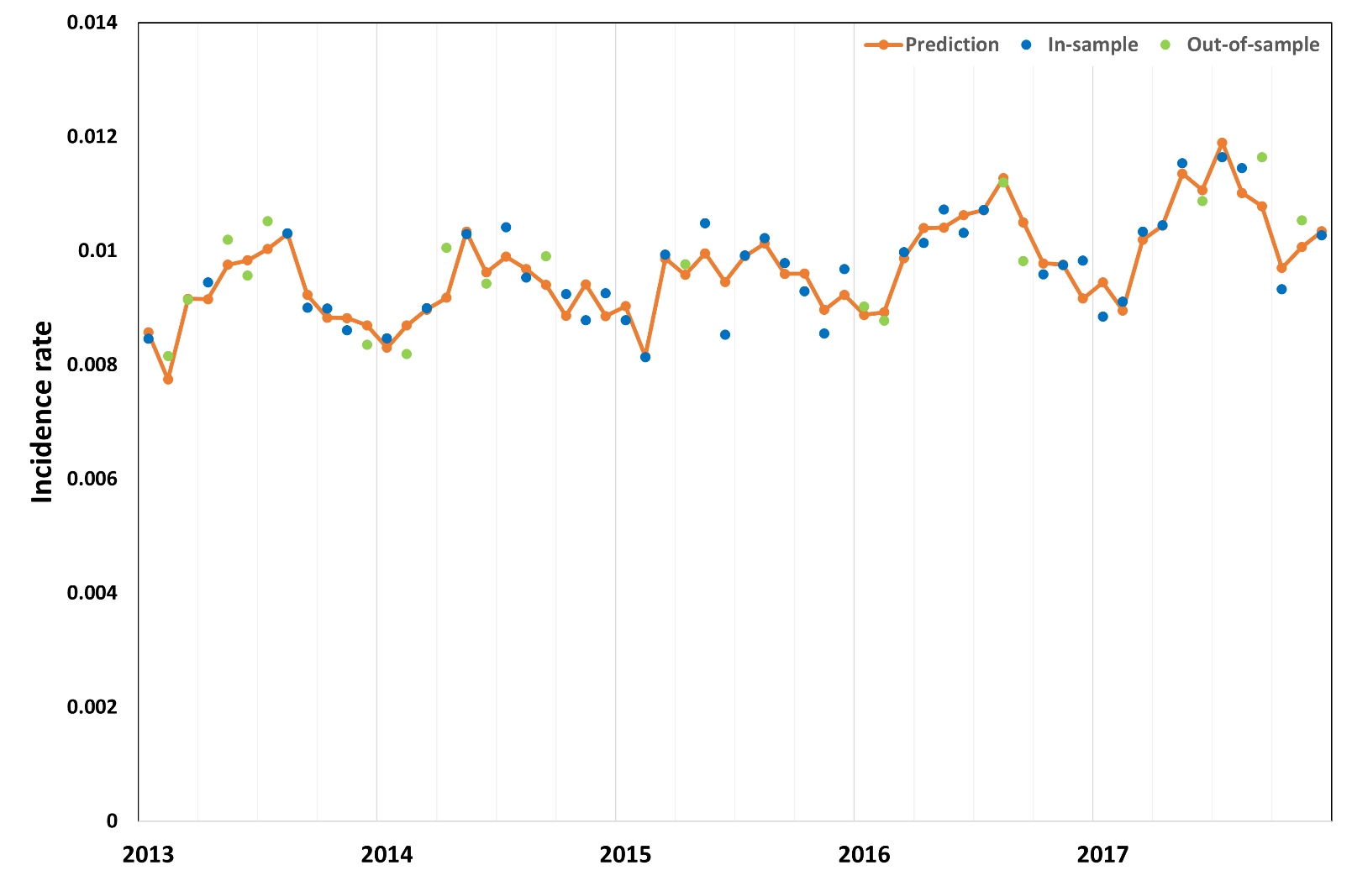
논문 진행 사항
04. 인공신경망을 이용한 전체 아토피피부염 발병률 예측모델
Notes:
심리학에서 나온 자극-반응의 이론을 토대로,

Slide 17
THE
END
감 사 합 니 다

